Slide 1
Supplement til grundfortælling om den fælleskommunale infrastruktur
Slides, der giver overblik over den fælleskommunale infrastruktur, argumenterer for hvorfor infrastrukturen er en god ide og beskriver gevinster, der opnås med infrastrukturen.
Version 1.0 juni 2023

Slide 2
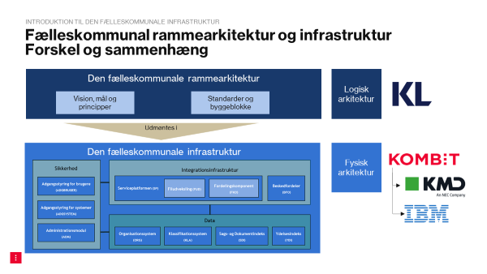
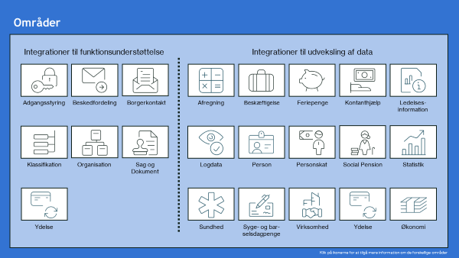
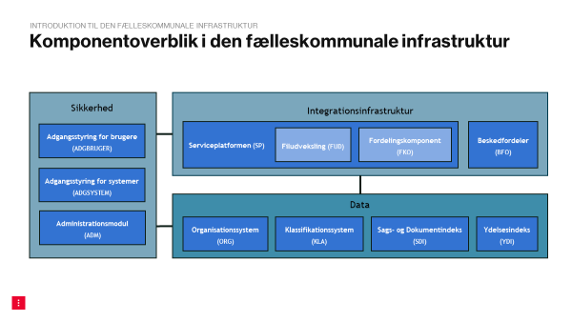
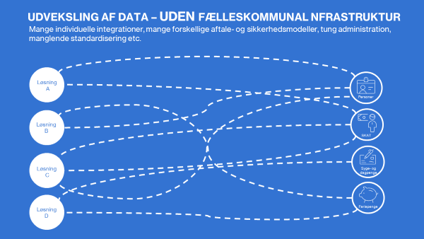
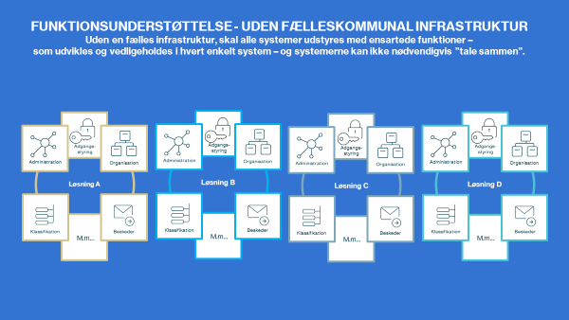
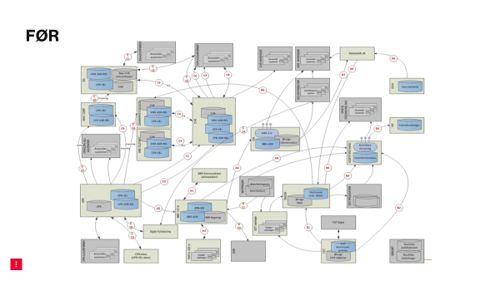
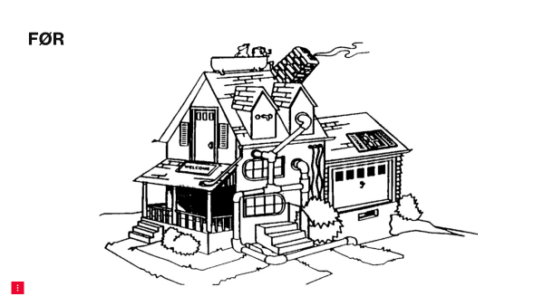
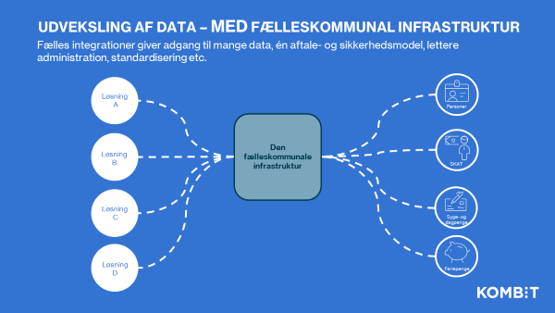
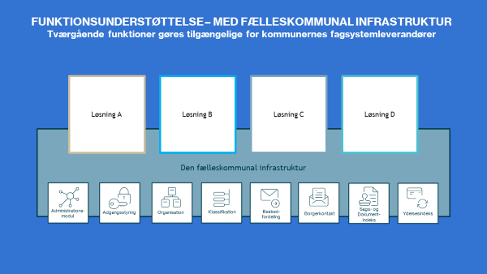
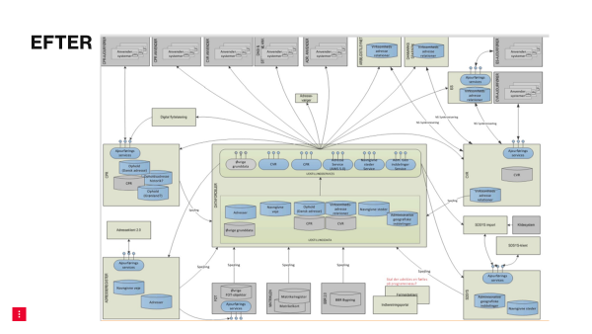
Klikbar oversigt over slides
Hvad den fælleskommunale infrastruktur er og omfatter (fakta om infrastrukturen)
Situationen før og efter brugen af den fælleskommunale infrastruktur (argumenter for)
Gevinster af den fælleskommunale infrastruktur (argumenter for)

Slide 3
Hvad er den fælleskommunale infrastruktur?

Slide 4
Det er to forskellige ting…
Fælleskommunal rammearkitektur og fælleskommunal infrastruktur
Rammearkitektur
Fælleskommunal infrastruktur

Slide 5
Fælleskommunal rammearkitektur og infrastruktur Forskel og sammenhæng
Introduktion til den fælleskommunale infrastruktur
Den fælleskommunale rammearkitektur
Logisk arkitektur
Vision, mål og principper
Standarder og byggeblokke
Udmøntes i
Den fælleskommunale infrastruktur
Fysisk
arkitektur

Slide 6
Områder
Integrationer til funktionsunderstøttelse
Integrationer til udveksling af data
Adgangsstyring
Beskedfordeling
Borgerkontakt
Afregning
Beskæftigelse
Feriepenge
Kontanthjælp
Ledelses-
information
Klassifikation
Organisation
Sag og Dokument
Logdata
Person
Personskat
Social Pension
Statistik
Ydelse
Sundhed
Syge- og bar-selsdagpenge
Virksomhed
Ydelse
Økonomi
Klik på ikonerne for at tilgå mere information om de forskellige områder

Slide 7
Komponentoverblik i den fælleskommunale infrastruktur
Introduktion til den fælleskommunale infrastruktur
Sikkerhed
Integrationsinfrastruktur
Adgangsstyring for brugere (ADGBRUGER)
Serviceplatformen (SP)
Beskedfordeler (BFO)
Filudveksling (FUD)
Fordelingskomponent (FKO)
Adgangsstyring for systemer (ADGSYSTEM)
Data
Administrationsmodul (ADM)
Organisationssystem (ORG)
Klassifikationssystem (KLA)
Sags- og Dokumentindeks (SDI)
Ydelsesindeks (YDI)

Slide 8
En infrastruktur bestående af integrationer
Introduktion til den fælleskommunale infrastruktur
Integration
Integration
Integration
Service
Service
Service
Service
Service
Service
Serviceplatformen
Beskedfordeler
Klassifikations-system
Sags- og Dokumentindeks
Filudveksling

Slide 9
Illustrationer, der argumenterer for at bruge den fælleskommunale infrastruktur

Slide 10
UDVEKSLING AF DATA – UDEN FÆLLESKOMMUNAL NFRASTRUKTUR
Mange individuelle integrationer, mange forskellige aftale- og sikkerhedsmodeller, tung administration, manglende standardisering etc.
Løsning
A
Personer
Løsning
B
SKAT
Løsning
C
Syge- og dagpenge
Løsning
D
Feriepenge

Slide 11
UDVEKSLING AF DATA – MED FÆLLESKOMMUNAL INFRASTRUKTUR
Fælles integrationer giver adgang til mange data, én aftale- og sikkerhedsmodel, lettere administration, standardisering etc.
Løsning
A
Personer
Den fælleskommunale infrastruktur
Løsning
B
SKAT
Løsning
C
Syge- og dagpenge
Løsning
D
Feriepenge

Slide 12
FUNKTIONSUNDERSTØTTELSE - UDEN FÆLLESKOMMUNAL INFRASTRUKTUR Uden en fælles infrastruktur, skal alle systemer udstyres med ensartede funktioner – som udvikles og vedligeholdes i hvert enkelt system – og systemerne kan ikke nødvendigvis ”tale sammen”.
Løsning A
Løsning B
Løsning C
Løsning D
Adgangs-styring
Adgangs-styring
Adgangs-styring
Adgangs-styring
Administration
Organisation
Administration
Organisation
Administration
Organisation
Administration
Organisation
Klassifikation
M.m…
Beskeder
Klassifikation
M.m…
Beskeder
Klassifikation
Beskeder
Klassifikation
M.m…
Beskeder
M.m…

Slide 13
FUNKTIONSUNDERSTØTTELSE – MED FÆLLESKOMMUNAL INFRASTRUKTUR Tværgående funktioner gøres tilgængelige for kommunernes fagsystemleverandører
Løsning A
Løsning B
Løsning C
Løsning D
Den fælleskommunal infrastruktur
Administrations-
modul
Adgangsstyring
Organisation
Klassifikation
Besked-fordeling
Borgerkontakt
Sags- og
Dokument-
indeks
Ydelsesindeks

Slide 14
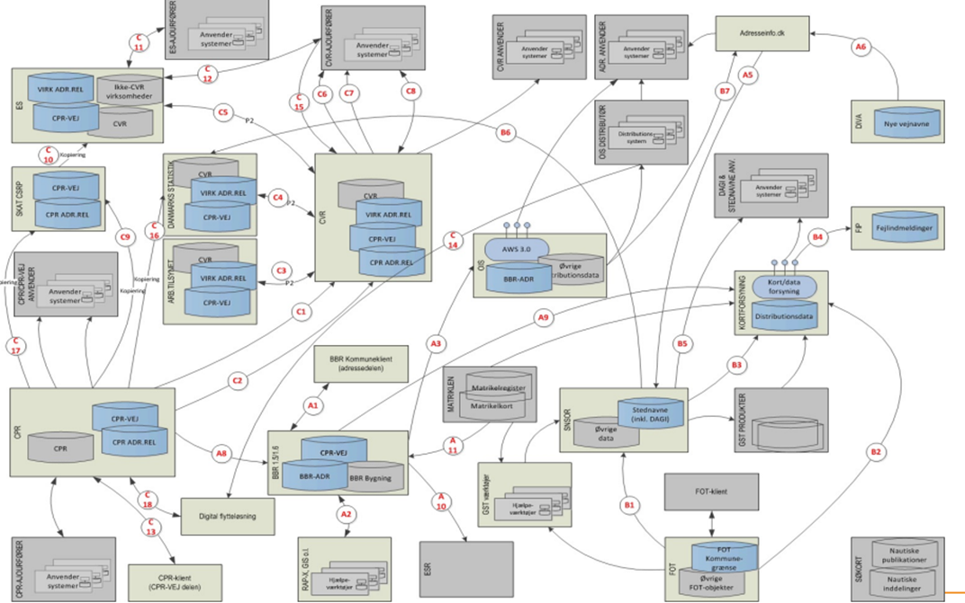
FØR

Slide 15
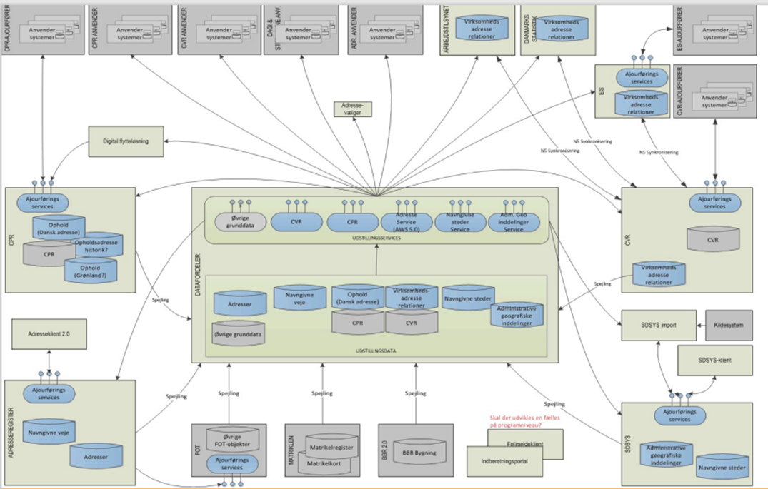
EFTER

Slide 16
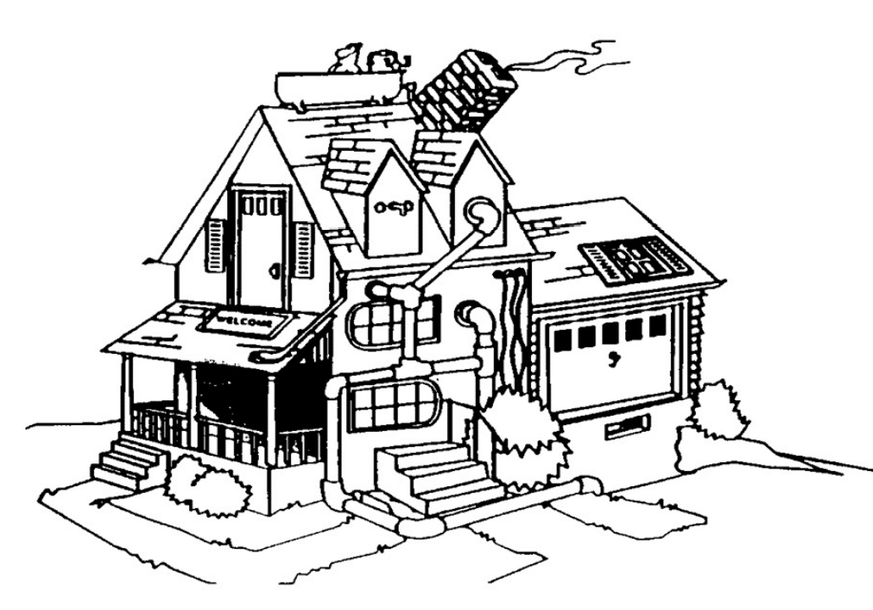
FØR

Slide 17
EFTER

Slide 18
Forklaring af hvad den fælleskommunal infrastruktur bibringer via metaforen fra lejer til ejer

Slide 19
Fra lejer til ejer i eget hus og af egne data
Gevinster ved den fælleskommunale infrastruktur
LEJER
Vi havde mange dyre KMD-løsninger
Vi overlod styringen og udviklingen af vores systemer til leverandørerne
Vi betalte for at bruge vores egne data
Vi kunne ikke trække ledelsesinformation
EJER
Vi handler på et flerleverandørmarked
Vi kontraktstyrer og stiller krav
Vi er dataansvarlige
Vi ejer vores egne data
Vi kan bruge vores egne data

Slide 20
Eksempler på konkretisering af værdien af infrastrukturen Argumenter for at bruge den fælleskommunale infrastruktur

Slide 21
Værdien af infrastrukturen skabes ved
Gevinster ved den fælleskommunale infrastruktur
Standardiserede data og funktioner baseret på fælleskommunal rammearkitektur
Fælles aftaler med datakilder og myndigheder på vegne af kommunerne
Let og ensartet adgang til data og funktioner for kommunerne og deres it-leverandører
Opsamling af viden og videreudvikling målrettet den kommunale forretning

Slide 22
Når vi vil give borgerne adgang til egne data?
Gevinster ved FÆLLESKOMMUNALE INDEKSER
FØR brug af Indekserne:
Gav vi ikke borgerne adgang.
De kunne bede om aktindsigt, ringe eller maile til os (=dyr ekspedition)
EFTER brug af indekserne:
Giver vi borgerne adgang 24/7/365. I første omgang til sagerne.
Antallet af aktindsigter skal falde,
og serviceoplevelsen og ejerskabet til egne data skal stige.

Slide 23
Når en ny medarbejder skal have adgang via Fælleskommunal Adgangsstyring for brugere
Eksempel fra Fredericia Kommune
Gevinster ved fælleskommunal adgangsstyring
FØR brug af Adgangsstyring:
Medarbejder blev ansat og oprettet i OPUS.
Medarbejder blev oprettet i hvert fagsystem. Manuelt.
Medarbejder havde udvidede rettigheder.
Medarbejder blev ikke slettet fra systemer, og vi fortsatte med at betale licens.
EFTER brug af Adgangsstyring:
Medarbejderen oprettes i OPUS – og dermed i vores medarbejderkartotek med navn, titel, afdeling, leder etc.
Lederen fortæller it-afdeling hvilke systemer, medarbejderen skal have adgang til.
It-afdeling opretter medarbejderen i systemerne med tilhørende rettigheder.
Den dag medarbejderens ansættelse ophører eller flyttes til anden afdeling, ændres rettigheder, og medarbejderen slettes automatisk, og betalingen ophører.

